Slide 1
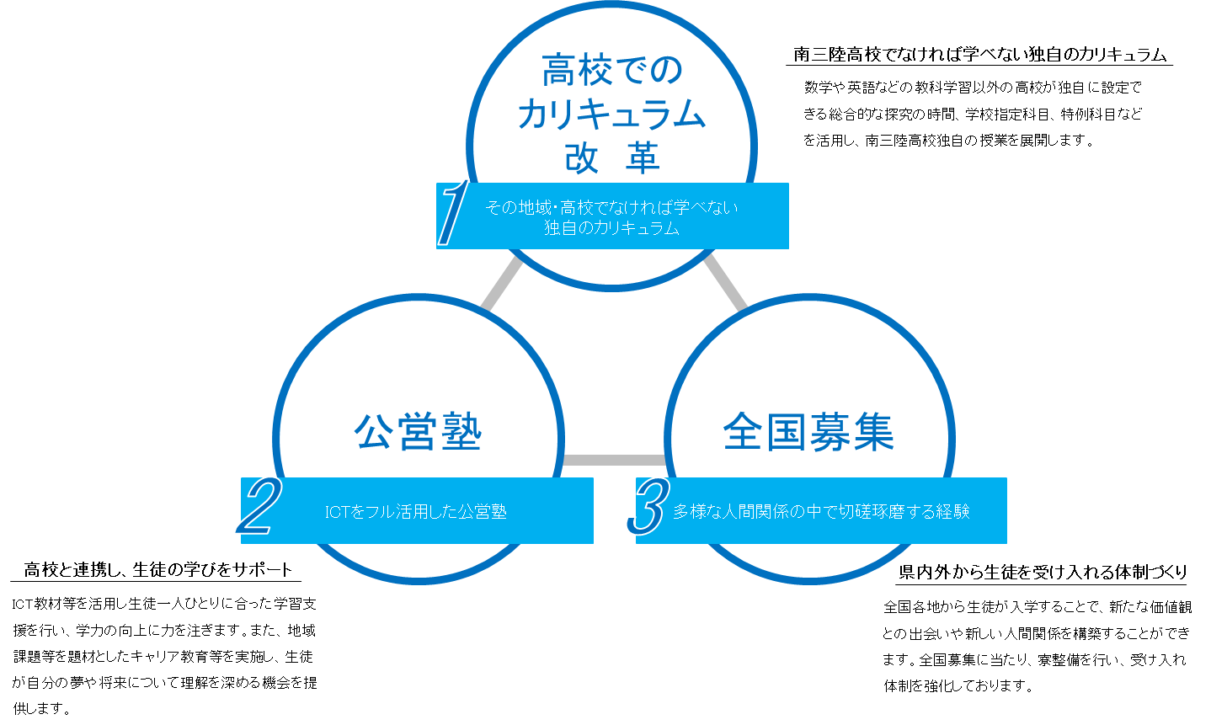
事業概要：南三陸町高校魅力化プロジェクト事業
旧制度（推進）
申請者 | 宮城県南三陸町 | 初回採択回 |  | 令和４年度第１回募集
事業計画期間 | R4-R8年度 | 期間中の総事業費 |  | 306,940千円（令和８年度交付対象事業費50,260千円）
事業タイプ・類型 | 地方創生推進タイプ・横展開型 | 事業分野 |  | 移住促進・地方創生人材の確保・育成等人材分野
目的・効果 | ・南三陸高校でなければ学べない独自のカリキュラム「地域学・地域探求学」の創設、高校敷地内に公営塾を設置、県外から生徒を受け入れる全国募集を軸に起業家のような発想や行動ができる新時代のリーダーシップを持つ人材を育てる ・全国募集による県外生の受け入れに伴い町内外の関係人口の向上を図る ・地域住民を巻き込んだ交流会の実施及び各種イベントを行い地域の活性化を図る
事業概要・ 主な経費 ※経費内訳はR8年度事業費 | 〇行政と地域と高校を繋ぐ「高校魅力化コーディネーター」を配置し、SNSを活用した情報発信、事業の評価・見直しを行う協議会の運営（委託料）8,120千円 〇公営塾「志翔学舎」の運営業務（委託料）13,000千円 〇町をフィールドにして、課題解決に向けた調査と研究を行い、生徒の課題解決能力の向上を図る課題解決型学習「地域学・地域探求学」実施経費（委託料）2,000千円 〇高校生と地域住民との交流会（委託料）200千円 ・高校寮内で開催 〇地域の魅力発見ツアー実施経費（委託料）1,000千円 〇寮の運営委託 ・寮の賃貸借料・寮の管理運営業務（委託料）25,940円
KPI ※カッコ内の数値は実施計画における「KPI増加分の累計」の目標値 | ①高校を核とした関係人口数（+118人） ②寮への入寮者数 （+25人） ③公営塾「志翔学舎」年間利用者数（+3092人） ④地域魅力発見ツアー年間参加者数（+280人） |  | URL ※交付金の具体的使途・実施体制・効果検証の結果及び改善方策への反映が記載されているURL | https://www.○○○ | https://www.town.minamisanriku.miyagi.jp/

